Slide 1
Энергетические напитки
Последствия и риски

Slide 2
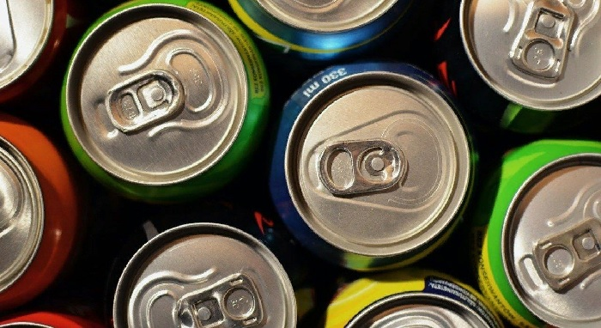
Энергетические напитки: определение
Энергетические напитки — это специализированные безалкогольные напитки, которые содержат одного или несколько стимуляторов, чаще всего кофеин, а также ряд других ингредиентов, таких как таурин, глюкуронолактон, витамины группы B, экстракты растений (например, гуарана) и часто добавленный сахар или искусственные заменители сахара. Основная цель энергетических напитков — повышение уровня энергии, улучшение физической и умственной активности, а также борьба с усталостью.

Slide 3
Ключевые характеристики энергетических напитков
Содержание кофеина: Энергетические напитки чаще всего содержат высокие дозы кофеина, который является одним из основных активных компонентов и оказывает стимулирующее действие на центральную нервную систему.
Сладость и калорийность: Многие энергетические напитки содержат значительное количество сахара, что не только увеличивает их калорийность, но и может приводить к быстрому повышению и последующему снижению уровня энергии.
Ингредиенты для повышения энергии:
Таурин: аминокислота, которая, как предполагается, способствует улучшению умственной и физической активности.
Глюкуронолактон: соединение, которое иногда добавляется для повышения выносливости и уменьшения усталости.
Витамины группы B: участвуют в обмене веществ и могут помочь организму легче извлекать энергию из пищи.
Упаковка и маркетинг: Обычно энергетические напитки выпускаются в ярких банках и подаются как "энергетический" или "восстанавливающий" продукт, что делает их популярными среди молодежи и спортсменов.
Использование: Эти напитки часто потребляются для повышения физической производительности, улучшения концентрации или во время ночных смен, учёбы или других ситуаций, когда нужно временно увеличить уровень бодрствования.

Slide 4
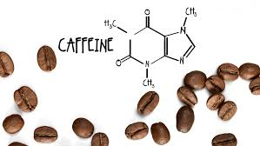
Кофеин: стимулирующее действие и последствия.
Проблемы со сном: Кофеин может вызывать бессонницу или ухудшение качества сна, особенно если его потребляют в вечернее время.
Тревожность и нервозность: У некоторых людей кофеин может вызывать чувства тревожности, нервозности или раздражительности, особенно в больших количествах.
Физическая зависимость: Регулярное употребление кофеина может привести к формированию зависимости. Внезапное прекращение его потребления может сопровождаться симптомами отмены, такими как головные боли, утомляемость и концентрационные затруднения.
Проблемы с сердцем: У чувствительных людей избыток кофеина может вызывать тахикардию (учащенное сердцебиение) или повышенное кровяное давление.
Проблемы с желудком: Кофеин может увеличивать выработку желудочной кислоты, что может приводить к дискомфорту, особенно у людей с гастритом или язвами.

Slide 5
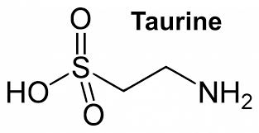
Таурин: его возможные опасности.
Сердечно-сосудистые проблемы: Некоторые исследования указывают на потенциальную связь между высокими дозами таурина и повышением риска сердечно-сосудистых заболеваний, хотя это требует дальнейшего изучения.
Нарушение баланса электролитов: Избыточное потребление таурина может влиять на уровень натрия и других электролитов в организме, что может привести к нарушению функций организма.
Побочные эффекты: Хотя таурин в умеренных количествах обычно считается безопасным, высокие дозы могут вызвать головные боли, тошноту и другие неприятные ощущения.
Кумуляция и взаимодействие: Употребление большого количества энергетических напитков, содержащих таурин и другие стимуляторы (например, кофеин), может усугубить риск побочных эффектов и связанных со здоровьем проблем.

Slide 6
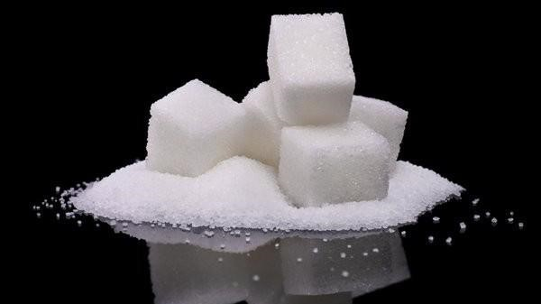
Сахар: Влияние на здоровье
Калорийность и избыточный вес: Сахар содержит много калорий, и его чрезмерное потребление может привести к набору веса. Это связано с тем, что многие продукты, богатые сахаром, часто содержат мало питательных веществ и не насыщают организм.
Повышение риска диабета 2 типа: Чрезмерное потребление простых сахаров может привести к инсулинорезистентности, что в конечном итоге приведет к диабету 2 типа. Исследования показывают, что высокое потребление добавленного сахара связано с развитием этого заболевания.
Кариес: Сахар является основным виновником кариеса. Бактерии во рту используют сахар для производства кислот, которые разрушают зубную эмаль.
Влияние на настроение и энергию: Повышение уровня сахара в крови может вызывать временное ощущение энергии, за которым следует резкий спад, что может привести к усталости и перепадам настроения.
Связь с сердечно-сосудистыми заболеваниями: Высокий уровень потребления сахара был связан с увеличением риска сердечно-сосудистых заболеваний. Исследования показывают, что добавленный сахар может способствовать воспалительным процессам, увеличивая риск атеросклероза и других сердечно-сосудистых заболеваний.

Slide 7
Искусственные подсластители, такие как аспартам, сукралоза, сахарин и стевия, часто используются как замена сахара, чтобы уменьшить калорийность пищи и напитков.
Искусственные подсластители

Slide 8
Искусственные подсластители: Влияние на здоровье
Потенциальное влияние на обмен веществ: Некоторые исследования показывают, что регулярное потребление искусственных подсластителей может изменить метаболизм, влияние на уровень инсулина и даже увеличивать тягу к сладкому.
Проблемы с пищеварением: Некоторые искусственные подсластители, такие как сорбитол и маннитол, могут вызывать расстройства пищеварения, такие как вздутие живота и диарею, особенно при высоком потреблении.
Связь с заболеваниями: Поскольку исследования по безопасности искусственных подсластителей всё еще продолжаются, были высказаны опасения о их потенциальном влиянии на развитие рака, хотя большинство крупных исследований не подтвердили этих опасений.
Психологические аспекты: Употребление искусственных подсластителей может привести к психологической зависимости от сладкого, даже если в них нет калорий. Это может затруднить контроль над потреблением пищи и напитков в целом.

Slide 9
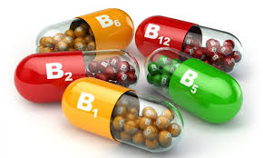
Витамины группы в в энергетических напитках
Некоторые исследования показывают, что высокие дозы синтетических витаминов могут иметь неблагоприятные последствия для людей с определёнными мутациями. Избыток фолиевой кислоты может приводить к гипергомоцистеинеии, состоянию, при котором повышен уровень гомоцистеина в крови, а как следствие может повышать риски сердечно - сосудистых катастроф, тромбозов

Slide 10
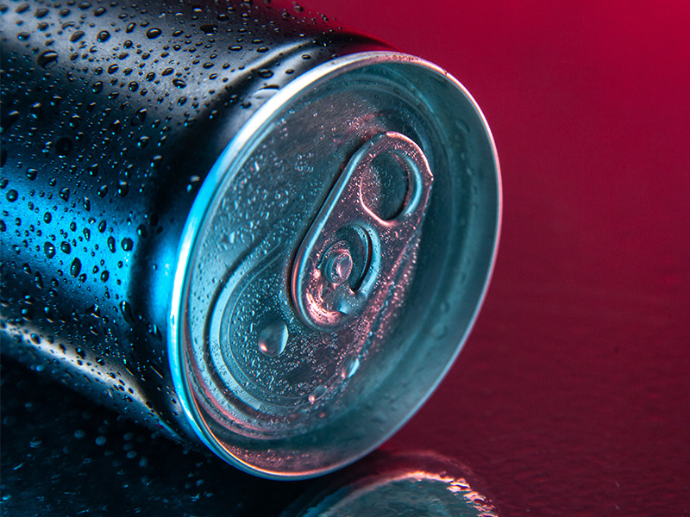
долгосрочные последствия регулярного употребления энергетических напитков
Увеличение артериального давления, аритмия, риски инсульта,
Панические атаки, тревожность, депрессия, агрессия
Увеличение веса, диабет
Нарушения сна, утомляемость

Slide 11
Заключение
Суммируя, исследования показывают, что регулярное потребление энергетических напитков может иметь серьезные негативные последствия для здоровья, включая влияние на сердечно-сосудистую систему, психическое состояние и обмен веществ. Следует проявлять осторожность и осознанно подходить к их употреблению, особенно среди молодежи и людей с предрасположенностью к заболеваниям.

